Slide 1
Circuits logiques permettants d’additionner deux nombres binaires

Slide 2
Introduction
Nous savons tous maintenant additionner deux nombres binaires. Sur papier le calcul est plutôt simple.
Dans cette présentation, nous allons essayer de comprendre comment cela se passe à l’intérieur d’un ordinateur.
  -Quels outils ont permis de créer ces circuits capables d’additionner les nombres binaires ?
  -Comment fonctionnent ces circuits ?

Slide 3
Les Outils de réflexion

Slide 4
Les outils de Reflexion
La table de vérité :
Avant de faire de grosses additions sur plusieurs bits, on a définit ce que l’on appelle une table de vérité.
C’est une liste des différents résultats qu'un calcul peut donner en fonction de son opérateur :
Calcul Décimal | Résultat Décimal | Calcul binaire | Résultat binaire
0+0 | 0 | 0000 + 0000 | 0000
0+1 | 1 | 0000+0001 | 0001
1+0 | 1 | 0001+0000 | 0001
1+1 | 2 | 0001+0001 | 0010

Slide 5
Les portes logiques :
Afin de réaliser nos additions sans erreurs, nous avons également définit des portes logiques.
Ici nous allons en utiliser 3 :
-ET (noté ∧ )
-OU (noté ∨)
-XOR (noté ⊕)

Slide 6
A | B | A∧B | A∨B | A⊕B
0 | 0 | 0 | 0 | 0
0 | 1 | 0 | 1 | 1
1 | 0 | 0 | 1 | 1
1 | 1 | 1 | 1 | 0

Slide 7
Shématisation des circuits logiques lors d’une addition de deux nombres binaires

Slide 8
Schéma d’un demi-additionneur :

Slide 9
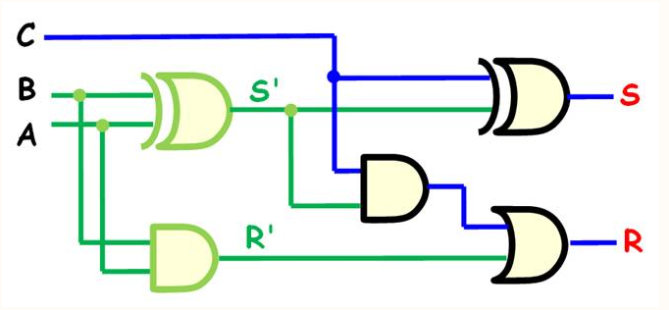
Schéma d’un additionneur complet :

